Slide 1
Chapter 5: Transport Layer (2)
CS433 เครือข่ายคอมพิวเตอร์

Slide 2
RDT v2.2
แก้ปัญหา Bit Errors เพิ่มขึ้นมาจาก v1.0 และแก้ปัญหาแยกข้อความเก่าใหม่ไม่ออกหรือปัญหาข้อความซ้ำได้ใน v2.1
การแก้ปัญหานี้ อยู่บนสมมุติฐานว่าข้อความจะไม่หาย
ในกรณีนี้หากข้อความหายไป ต่างฝ่ายก็ต่างรอ ซึ่งจะรอไปเรื่อยๆ จนกว่าจะมีข้อความเข้ามา จึงจะเริ่มดำเนินการต่อ ซึ่งทำให้เกิด v3.0 ขึ้น

Slide 3
RDT v3.0
เพิ่มเติมจาก v2.2 เพื่อให้สามารถแก้ปัญหา Packet หายได้
หลักการก็คือ หลังจากส่งข้อความไปแล้วก็ให้รอสักพัก แล้วถ้ารอนานเกินไปแล้วไม่ได้รับอะไรกลับมา ก็ให้ส่งไปใหม่อีก
ใช้ Countdown Timer เป็นตัวจับเวลาว่าจะรอได้นานแค่ไหน

Slide 4
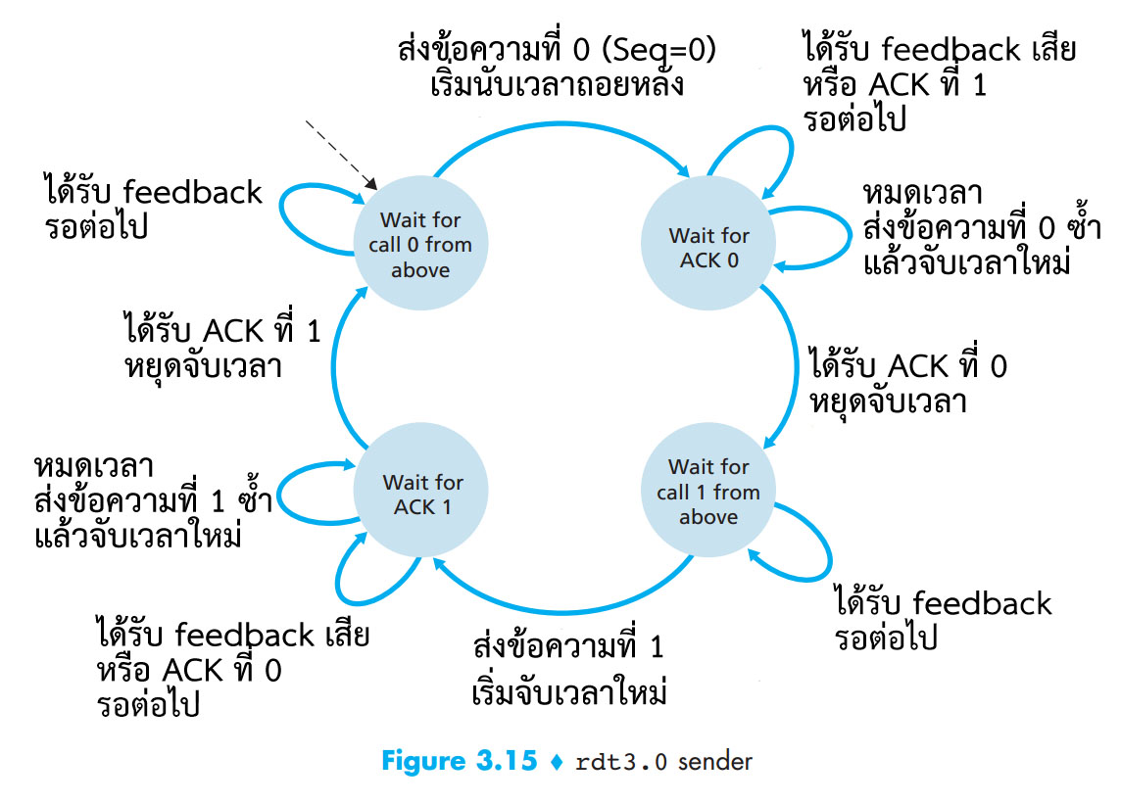
RDT v3.0 ผู้ส่ง

Slide 5
RDT v3.0
สามารถแก้ปัญหา Error ได้ ทั้งยังมีกระบวนการตรวจสอบว่าข้อความหายระหว่างทางได้อีก
แต่ถ้ามองในด้านประสิทธิภาพแล้ว RDT v3.0 นั้นใช้โมเดลแบบ Stop-and-Wait คือหยุดรอจนกว่าจะได้รับ feedback หรือ ACK
ซึ่งถ้าการส่งข้อมูลแบบนี้จะไม่ต่อเนื่อง เกิดการรอกันไปรอกันมาอยู่ตลอดเวลา

Slide 6
การทำงานของ RDT ในกรณีปกติ

Slide 7
การทำงานของ RDT ในกรณีมี Packet สูญหาย

Slide 8
การทำงานของ RDT ในกรณีที่ ACK สูญหาย

Slide 9
การทำงานของ RDT ในกรณีที่ได้รับ Packet ซ้ำ

Slide 10
การทำงานแบบ Stop-and-Wait
หยุดรอ
การส่งข้อมูลไม่ต่อเนื่อง
รอจนกว่าจะได้รับ ACK ถึงจะส่งข้อมูลต่อได้
Delay ส่วนใหญ่เกิดจากการรอ ACK
ใช้เวลาอย่างน้อย RTT ต่อการส่ง 1 Packet

Slide 11
โมเดล Stop-and-Wait

Slide 12
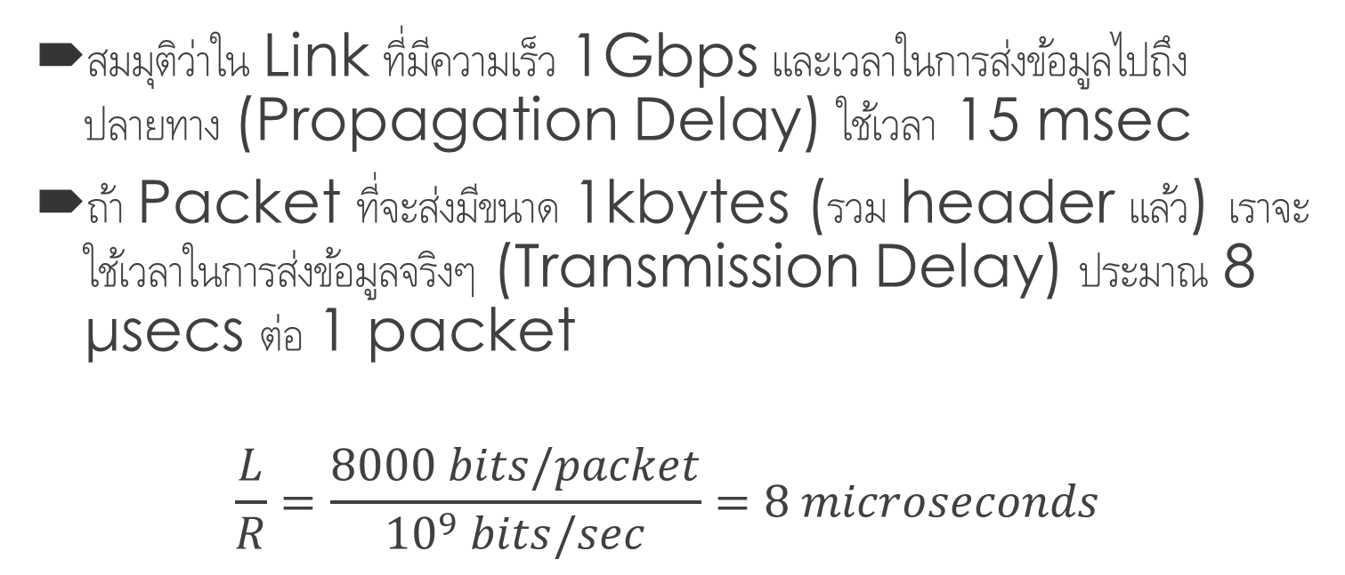
การส่งข้อมูลแบบ Stop-and-Wait
สมมุติว่าใน Link ที่มีความเร็ว 1Gbps และเวลาในการส่งข้อมูลไปถึงปลายทาง (Propagation Delay) ใช้เวลา 15 msec
ถ้า Packet ที่จะส่งมีขนาด 1kbytes (รวม header แล้ว) เราจะใช้เวลาในการส่งข้อมูลจริงๆ (Transmission Delay) ประมาณ 8 μsecs ต่อ 1 packet
$$\frac{L}{R}=\frac{8000 bits/packet}{{10}^{9} bits/sec}=8 microseconds$$

Slide 13
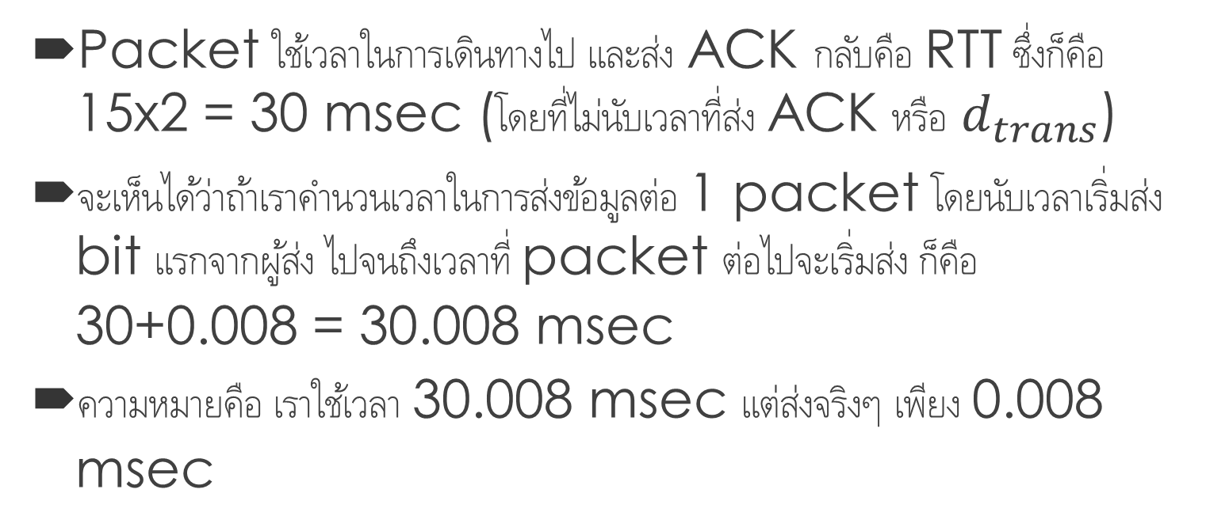
การส่งข้อมูลแบบ Stop-and-Wait
Packet ใช้เวลาในการเดินทางไป และส่ง ACK กลับคือ RTT ซึ่งก็คือ 15x2 = 30 msec (โดยที่ไม่นับเวลาที่ส่ง ACK หรือ $d_{trans}$)
จะเห็นได้ว่าถ้าเราคำนวนเวลาในการส่งข้อมูลต่อ 1 packet โดยนับเวลาเริ่มส่ง bit แรกจากผู้ส่ง ไปจนถึงเวลาที่ packet ต่อไปจะเริ่มส่ง ก็คือ 30+0.008 = 30.008 msec
ความหมายคือ เราใช้เวลา 30.008 msec แต่ส่งจริงๆ เพียง 0.008 msec

Slide 14
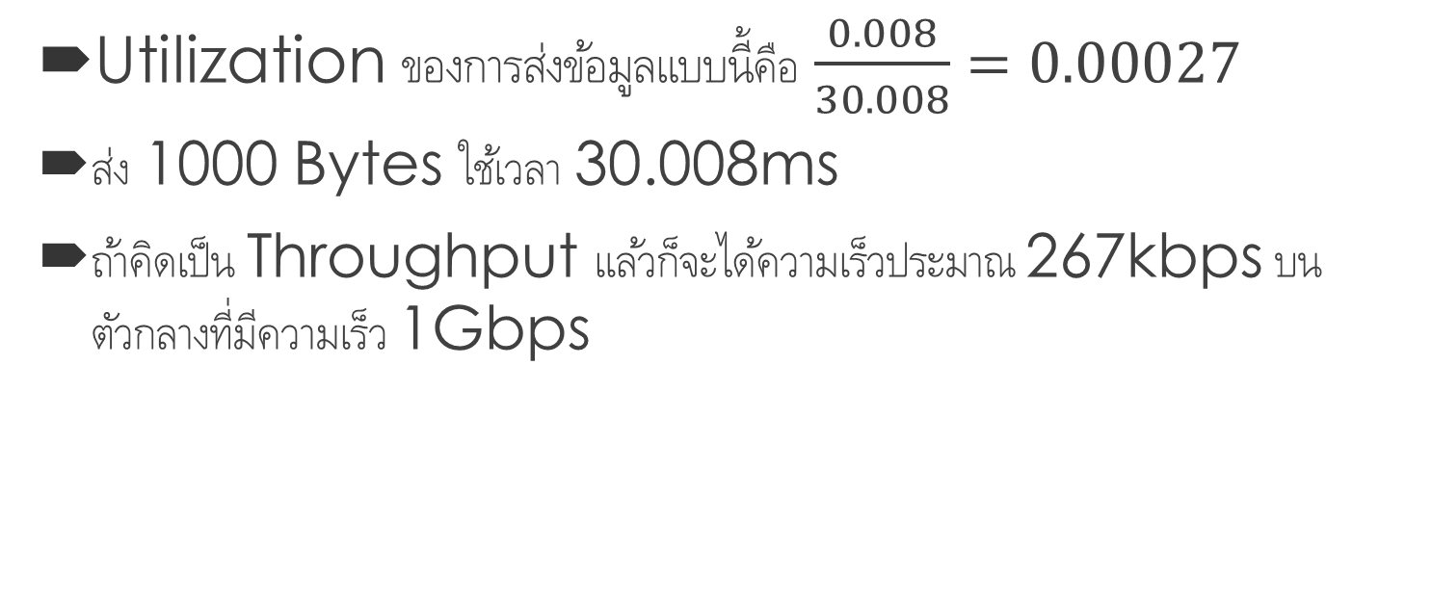
การส่งข้อมูลแบบ Stop-and-Wait
Utilization ของการส่งข้อมูลแบบนี้คือ $\frac{0.008}{30.008}=0.00027$
ส่ง 1000 Bytes ใช้เวลา 30.008ms
ถ้าคิดเป็น Throughput แล้วก็จะได้ความเร็วประมาณ 267kbps บนตัวกลางที่มีความเร็ว 1Gbps

Slide 15
จะดีกว่าไหม ถ้าเราไม่ต้องรอส่งทีละข้อความ...

Slide 16
โมเดล Pipelining
แก้ปัญหาการหยุดรอของ Stop-and-wait ด้วยการส่งหลายๆ ข้อความติดต่อกันเลยโดยไม่ต้องรอ ACK แล้วจึงส่งข้อมูลชิ้นต่อไป
ถ้าส่งติดต่อกันได้ n ชิ้นก็จะทำให้ Utilization เพิ่มขึ้น n เท่า
ต้องมีการเพิ่มขนาดของ SeqNo, และ Buffer เพื่อจัดการกับข้อมูลที่ถูกส่งแล้วแต่ยังไม่ได้รับ

Slide 17
โมเดล Pipelining

Slide 18
Go-Back-N (GBN)
ผู้ส่งสามารถส่งได้ n (Window size) ข้อความโดยไม่ต้องรอ ACK ของแต่ละข้อความ
มีการใช้ SeqNo เพื่อช่วยในการระบุว่าข้อความใดได้รับแล้วหรือยังไม่ได้รับ

Slide 19
Go-Back-N
ผู้ส่งส่งข้อความ n ชิ้นติดกัน
ถ้าผู้รับได้รับข้อความไหนก็ส่ง ACK ตอบกลับไปสำหรับข้อความนั้นๆ
หากถึงเวลา Timeout แล้วผู้ส่งไม่ได้รับข้อความใดจากผู้รับ
ก็ให้เริ่มส่งใหม่ตั้งแต่ข้อความนั้น

Slide 21
Selective Repeat (SR)
ทำงานเหมือนกับ GBN แต่ว่าผู้ส่งไม่ได้รับ ACK ของข้อความไหนก็ส่งแค่ข้อความนั้นซ้ำ
ตัวอย่างการทำงานของ GBN และ SR http://www.ccs-labs.org/teaching/rn/animations/gbn_sr/

Slide 23
ปัญหาของ SR
อาจเกิดปัญหาเดิมที่เคยเกิดขึ้นใน RDT v2.0
ฝั่งผู้รับแยกไม่ออกว่าข้อมูลที่ได้รับมากับที่ส่งไปนั้นเป็นข้อมูลใหม่หรือข้อมูลเก่าหากกำหนดขนาดของ Window size กับขนาดของ Sequence Number ไม่สัมพันธ์กัน

Slide 24
SR กับการส่งซ้ำหรือส่งใหม่?
ส่งซ้ำ
หรือ
ส่งใหม่

Slide 25
Keywords ใน RDT
Keywords | การใช้งาน
Checksum | ใช้ในการตรวจหา Packet ที่ Error ในระดับ Bit
Timer (Timeout) | ไว้ใช้เป็นตัวจับเวลา เมื่อหมดเวลาที่กำหนดแล้ว จะถึงว่าข้อความที่ส่งไปไม่ได้รับ และจะส่ง Packet เดิมไปใหม่จนกว่าจะได้รับ ACK ในเวลาที่กำหนด
Sequence Number (SeqNo) | หมายเลขของ Packet ซึ่งจะช่วยในการระบุว่า Packet ที่ได้รับนั้นเป็นข้อมูลเก่าหรือใหม่แค่ไหน
Acknowledgment | ส่งจากผู้รับเพื่อบอกผู้ส่งว่า Packet ไหนได้รับและไม่มีข้อผิดพลาดแล้วบ้าง
Negative Acknowledgment | ส่งโดยผู้รับเพื่อบอกผู้ส่งว่า Packet ที่ได้รับนั้นเกิด Error
Window, Pipelining | จำนวน Packet ที่สามารถส่งได้โดยไม่ต้องรอ ACK จากผู้รับ

Slide 26
User Datagram Protocol (UDP)
เป็นโปรโตคอลที่ใช้ใน TCP/IP
สำหรับการใช้งานในชั้นโปรแกรมนั้นข้อมูลที่ส่งมาโดยใช้งานโปรโตคอล UDP อาจหายหรือได้รับมาแบบไม่เรียงลำดับได้
ไม่มี Handshake, ผู้ส่งก็ส่งแล้วไม่ต้องสนใจว่าจะถึงหรือไม่
อาจมีการเพิ่ม Reliability ได้ ซึ่งจะต้องทำในชั้น Application Layer หรือในตัวโปรแกรมเอง

Slide 27
Transmission Control Protocol (TCP)
Connection-Oriented
มีการใช้นำเทคนิคต่างๆ ที่ใช้ใน SR มาใส่ลงไปในโปรโตคอลเช่น Error Detection, Retransmission, Timers, Sequence Number, Acknowledgment
มีการใช้งานข้อความควบคุม (Control Message)
เช่นผู้ส่งแจ้งก่อนว่าจะส่ง, ผู้รับพร้อมหรือไม่ที่จะรับ, หรือต้องการจะหยุดการสื่อสารฃ
มีการควบคุมปริมาณการส่งของข้อมูล Flow Control

Slide 28
TCP Connection
สองโปรเซสสร้าง Connection โดยใช้ 3 way handshake
เป็น Full Duplex, หรือการสื่อสารสองทางใน Connection เดียว
Point-to-point, หนึ่งผู้ส่งและหนึ่งผู้รับเท่านั้น ใช้ Multicasting ไม่ได้

Slide 29
TCP Connection
ข้อมูลถูกส่งผ่าน Socket ไปยัง Send Buffer (Buffer ของผู้ส่ง)
โปรโตคอล TCP สร้าง Packet แล้วหยิบส่วนของข้อมูลจาก send buffer แล้วใส่ลงไปใน Packet
ขนาดของข้อมูลต่อ 1 Segment (Max Segment Size) ขึ้นอยู่กับขนาดของ MTU ในชั้น Link-layer
ปกติแล้วจะมีขนาดอยู่ที่ 1,460 bytes, 536 bytes หรือ 512 bytes แล้วแต่ระบบ

Slide 30
TCP Connection

Slide 31
TCP Header Format
SeqNo และ AckNo
Flow Control
Checksum ตรวจสอบ Error
ตำแหน่งของ Byte สุดท้ายของข้อมูล URG
ใช้งานทั่วไปเช่น Time-Stamp
ตั้งค่า Windows Scaling

Slide 32
Sequence Number และ Acknowledgment Number
SeqNo ไม่ได้เริ่มที่ 0 แต่จะถูกสุ่มเอา
SeqNo เริ่มชี้ตั้งแต่ Byte แรกของ Segment
AckNo คือตำแหน่งของ Byte แรกที่ผู้ส่งต้องการจะได้รับข้อมูล

Slide 33
ถ้าเกิดได้รับข้อมูลที่มาไม่เป็นลำดับ
อย่างที่เรารู้กันว่ามีสองวิธีแก้ Go-Back-N หรือ Selective Repeat ถามว่า TCP จะใช้วิธีไหน?
ตามข้อตกลงในโปรโตคอล TCP ไม่ได้ถูกระบุว่าโปรโตคอลจะทำอย่างไรในกรณีนี้ ซึ่งจะปล่อยให้เป็นหน้าที่ของผู้เขียนโปรแกรมเป็นคนเลือก
แต่ในทางปฎิบัติแล้วนั้น SR จะถูกใช้มากกว่า

Slide 34
ตัวอย่างโปรแกรม Echo

Slide 35
Timeout and RTT
TCP ก็มีการใช้งาน Timeout
Timeout ต้องมากกว่า RTT ถ้าไม่อย่างนั้นอาจจะต้องเกิดการส่งซ้ำ (Retransmission) โดยไม่จำเป็น
คำถามคือ Timeout จะต้องมากกว่า RTT นานแค่ไหน แล้วเราจะหาค่า RTT ได้อย่างไร?

Slide 36
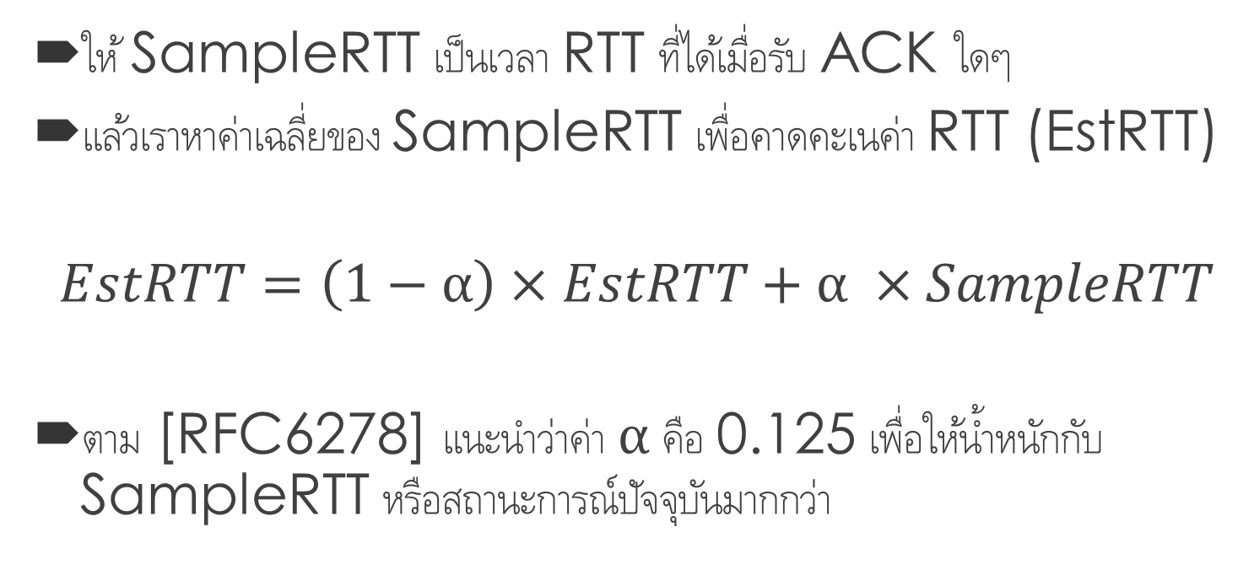
การคาดคะเน Round Trip Time
ให้ SampleRTT เป็นเวลา RTT ที่ได้เมื่อรับ ACK ใดๆ
แล้วเราหาค่าเฉลี่ยของ SampleRTT เพื่อคาดคะเนค่า RTT (EstRTT)
$$EstRTT=\left(1−α\right)×EstRTT+α ×SampleRTT$$
ตาม [RFC6278] แนะนำว่าค่า $α$ คือ 0.125 เพื่อให้น้ำหนักกับ SampleRTT หรือสถานะการณ์ปัจจุบันมากกว่า

Slide 37
SampleRTT vs EstRTT

Slide 38
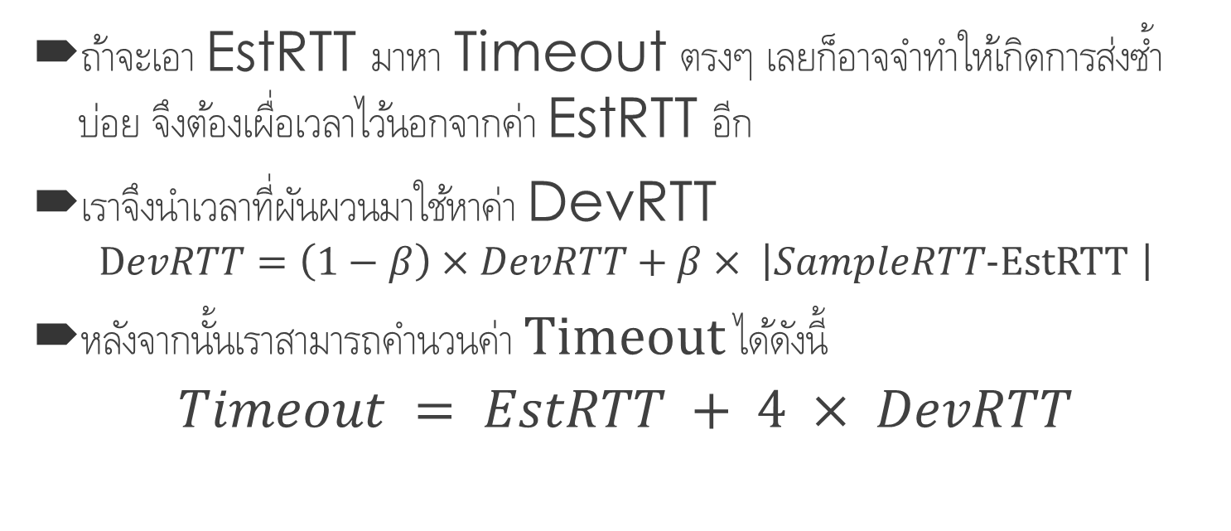
DevRTT เวลาที่เผื่อจากการผันผวน
ถ้าจะเอา EstRTT มาหา Timeout ตรงๆ เลยก็อาจจำทำให้เกิดการส่งซ้ำบ่อย จึงต้องเผื่อเวลาไว้นอกจากค่า EstRTT อีก
เราจึงนำเวลาที่ผันผวนมาใช้หาค่า DevRTT
$$DevRTT=\left(1−β\right)×DevRTT+β× \left|SampleRTT\text{−}\text{EstRTT} \right|$$
หลังจากนั้นเราสามารถคำนวนค่า Timeout ได้ดังนี้
$$Timeout = EstRTT + 4 × DevRTT$$

Slide 39
TCP Reliable Data Transfer
TCP ถูกสร้างบน IP ที่เป็นแบบไม่น่าไว้ใจ Unreliable
Segment ถูกส่งแบบ Pipeline (ส่งต่อเนื่อง)
Cumulative ACKs (ACK บอกข้อมูลที่ได้รับเรียงกันล่าสุด)
ใช้ Timer ตัวเดียวสำหรับการส่งซ้ำ

Slide 40
TCP Retransmission
TCP จะส่ง Segment ใหม่เมื่อ
เกิด Timeout หรือเมื่อหมดเวลาแล้วยังไม่ได้รับ ACK จากผู้รับ
เมื่อได้รับ ACKs ซ้ำๆ กัน

Slide 41
การทำงานของ TCP ฝั่งผู้ส่ง เมื่อได้รับข้อมูล
กรณียังไม่ต้องสนใจ Flow Control และปัญหาได้รับ ACKs ซ้ำๆ
รับข้อมูลจากชั้น Application Layer
สร้าง Segment พร้อม SeqNo
โดยที่เลข SeqNo ชี้ไปที่ไบต์แรกของข้อมูลในแต่ละ Segment
ถ้า Timer ยังไม่ได้เริ่มจับเวลา ให้เริ่มตั้งเวลา
ใช้ในการจับเวลา Segment เก่าที่สุดที่ส่งออกไปแล้วแต่ยังไม่ได้รับ ACK

Slide 42
การทำงานของ TCP ฝั่งผู้ส่ง เมื่อเกิด Timeout
คือเมื่อหมดเวลาที่ตั้งไว้แล้วยังไม่ได้รับ ACK จากผู้รับ
ให้ส่งใหม่เฉพาะ Segment ที่เกิด Timeout
แล้วก็ตั้งเวลา Timer ใหม่

Slide 43
การทำงานของ TCP ฝั่งผู้ส่ง เมื่อได้รับ ACK
ถ้าเป็น ACK ของ Segment ก่อนหน้าที่ยังไม่ได้รับ ACK
ก็ให้ Update ว่า Segment นั้นได้รับ ACK แล้ว
ถ้ายังคงมี Segment ที่ยังไม่ได้รับ ACK คงค้างอยู่ ก็ให้เริ่มจับเวลา

Slide 44
TCP Retransmission

Slide 45
Cumulative Acknowledgment หรือ ACK แบบรวม
ลดปัญหาการส่งซ้ำ
โดยไม่จำเป็น

Slide 46
TCP เพิ่ม Timeout นานขึ้นสองเท่า
ในกรณีที่ส่งข้อมูลไปแล้วและยังไม่ได้รับ ACK จนหมดเวลา Timeout ไปแล้ว
ก็จะเกิด Retransmission ขึ้น ซึ่งหลังจากส่งข้อมูลเดิมซ้ำออกไปแล้ว TCP ก็จะเพิ่มเวลา Timeout เพิ่มเป็นสองเท่า ถ้าส่งไปแล้วยังไม่ได้รับ ACK อีกก็จะเพิ่มอีกสองเท่าไปเรื่อยๆ
เหตุผลคืออาจเกิด Congestion ระหว่างทาง จะได้เพื่อลดอัตราการรับข้อความเดิมซ้ำของผู้รับ

Slide 47
TCP สร้าง ACK เมื่อไหร่?
เหตุการณ์ที่เกิดขึ้นฝั่งผู้รับ | การทำงานของ TCP ฝั่งผู้รับ
Segment ที่ได้รับมาถึงเรียงตามลำดับ (ตั้งแต่ที่ต้องการ) และข้อมูลที่ได้รับก่อนหน้านั้นส่ง ACK ไปหมดแล้ว | ไม่ส่ง ACK กลับไปทันที แต่รอดูอีก 500ms ถ้าไม่มี Segment ถัดไปมาจึงจะส่ง ACK กลับไปที่ผู้ส่ง
Segment ที่ได้รับมาถึงเรียงตามลำดับ (ตั้งแต่ที่ต้องการ) และข้อมูลที่ได้รับก่อนหน้านั้นมีบาง Segment ที่ยังไม่ได้ส่ง ACK ไป | ให้ส่ง Cumulative ACK (ACK แบบรวม)กลับไปทันที เพื่อบอกว่าได้รับ Segment จนถึงล่าสุดครบแล้ว และใส่ SeqNo ที่คาดว่าจะได้รับต่อไปตามปกติ
Segment ที่ได้รับมาไม่เรียงลำดับ และมีเลข SeqNo สูงกว่าที่ต้องการ (เกิดช่องว่างหรือ Gap) | ส่ง ACK ซ้ำกลับไปทันที โดยระบุ SeqNo ของ Segment ที่ยังไม่ได้รับ
Segment ที่ได้รับมาเติม Gap ให้เต็ม | ส่ง ACK กลับไปทันทีโดยระบุถึง SeqNo ของ Segment ที่ยังขาดชิ้นต่อไป (ที่คาดว่าจะได้รับ)

Slide 48
TCP Fast Retransmission
มีบางกรณีที่เราสามารถคาดเดาได้ว่า Segment นั้นๆ หายไป
แล้วเมื่อคิดว่า Segment หายไปแล้ว บางทีถ้ามารอจนกว่าจะหมด Timeout อาจจะนานเกินไปกว่าจะเริ่มส่ง Segment ที่หายอีกครั้ง
วิธีการสังเกตุคือหากผู้ส่งได้รับ ACKs ที่มีเลข SeqNo ซ้ำๆ กัน 3 ครั้งขึ้นไปติดกัน นั่นแสดงว่ามีแนวโน้มว่า Segment ที่ยังไม่ถูก ACK นั้นจะหาย
เราจึงสามารถส่ง Segment ที่คาดว่าจะหายได้เลยโดยไม่ต้องรอให้หมดเวลา

Slide 49
TCP Fast Retransmission

Slide 50
Flow Control
ในกรณีที่ผู้ส่งได้ส่งข้อมูลเร็วเกินไป
ข้อมูลมาถึงผู้รับสมบูรณ์แล้ว แต่ผู้รับยังไม่ได้ดึงข้อมูลออกจาก Buffer (Receive Buffer หรือ Buffer ผู้รับ)ไป
ซึ่งเมื่อ Buffer เต็ม ก็จะเกิด Overflow ทำให้ข้อมูลที่ส่งมาต้องทิ้งไปหมด
TCP จึงมีกระบวนการควบคุมปริมาณที่ผู้รับจะสามารถ Buffer ได้ เพื่อให้ผู้ส่งสามารถปรับความเร็วในการส่งข้อมูลได้

Slide 51
การทำงาน Flow Control ในฝั่งผู้รับ
ผู้รับเตรียม Receive Buffer ไว้ตอนสร้าง TCP Connection เพื่อไว้เก็บข้อมูลก่อนที่จะนำไปใช้งาน
ผู้รับส่ง Receive Window (rwnd) ให้ผู้ส่ง แนบไปกับทุก Segment เพื่อบอกว่ายังมีพื้นที่ว่างเท่าใด

Slide 52
Flow Control ฝั่งผู้รับ

Slide 53
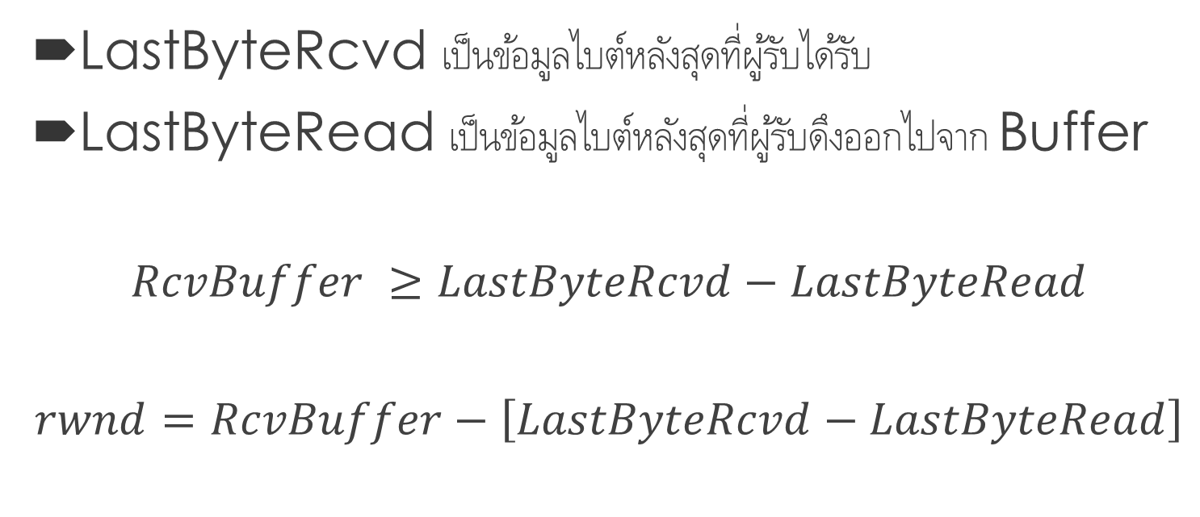
Flow Control ฝั่งผู้รับ
LastByteRcvd เป็นข้อมูลไบต์หลังสุดที่ผู้รับได้รับ
LastByteRead เป็นข้อมูลไบต์หลังสุดที่ผู้รับดึงออกไปจาก Buffer
$$RcvBuffer ≥LastByteRcvd−LastByteRead$$
$$rwnd=RcvBuffer−\left[LastByteRcvd−LastByteRead\right]$$

Slide 54
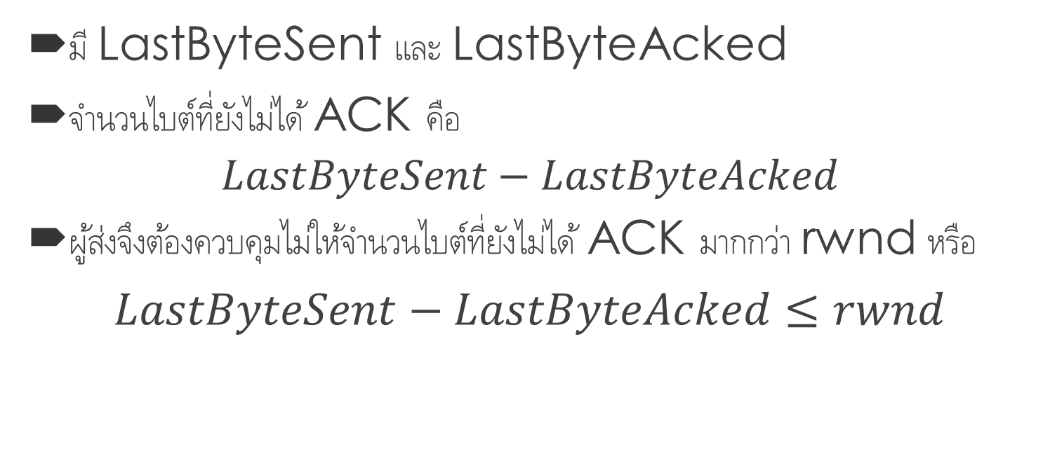
การทำงาน Flow Control ฝั่งผู้ส่ง
มี LastByteSent และ LastByteAcked
จำนวนไบต์ที่ยังไม่ได้ ACK คือ
$$LastByteSent−LastByteAcked$$
ผู้ส่งจึงต้องควบคุมไม่ให้จำนวนไบต์ที่ยังไม่ได้ ACK มากกว่า rwnd หรือ
$LastByteSent−LastByteAcked≤rwnd$

Slide 55
Flow Control
ถ้า RcvBuffer ของผู้รับเต็ม ผู้รับก็จะส่ง rwnd ที่มีค่าเป็น 0 ไปให้ผู้ส่ง
หมายความว่าผู้ส่งจะหยุดส่งเนื่องจากได้รับแจ้งว่าผู้รับRcvBuffer เต็มแล้ว
แล้วถ้าเกิดผู้รับไม่มีข้อมูลจะส่งให้ผู้ส่งเลยในขณะนั้น แล้ว RcvBuffer ของผู้รับก็โล่งแล้ว ในเหตุการณ์แบบนี้ผู้ส่งก็จะไม่รู้ว่า RcvBuffer ว่างแล้ว ผู้ส่งก็จะยังไม่ส่งข้อมูล ก็จะรอไปเรื่อยๆ จะแก้อย่างไร?
ผู้ส่งถ้าได้รับ rwnd เป็น 0 ให้ผู้ส่งส่ง Segment ที่มีข้อมูล 1 ไบต์ไปเรื่อยๆ

